Slide 1
2022
你画我猜小程序
汇报人： 第二小组
小组成员：
张隽涵
金书毅
蔡洪涛
陈曦冉
康克

Slide 2


CONTENTS
项目基本信息
功能展示
多人房间设计
训练模型算法分析
THE PART ONE
THE PART TWO
THE PART THREE
THE PART FOUR

Slide 3
01
项目基本信息
basic information
The part one

Slide 4
项目基本信息
项目简介
项目构成语言
本项目通过微信小程序实现传统的“你画我猜”玩法，并利用Google的数据集训练AI模型实现“猜画小歌” 玩法。
项目构成语言：
前端：微信小程序
后端：java springboot+mybatis
训练模型：python
I
O
D
T
分工信息
前端：张隽涵 蔡洪涛
后端：康克
训练模型：金书毅 陈曦冉

Slide 5
02
功能介绍
function introduction
The part two

Slide 6
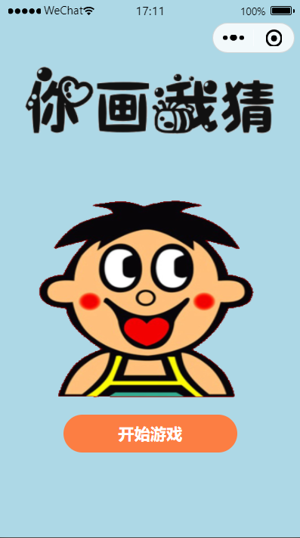

首页
进入小程序，展示首页。用户点击“开始游戏” 后，弹出授权窗口，点击“允许”后进入游戏主页面。

Slide 7
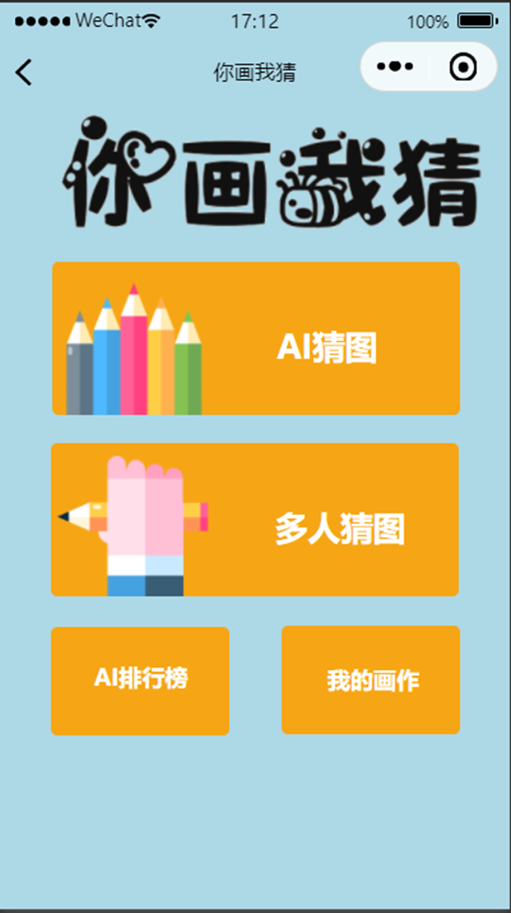
游戏主页面
游戏主页面显示四个功能按钮：
AI猜图
多人猜图
AI排行榜
我的画作

Slide 8
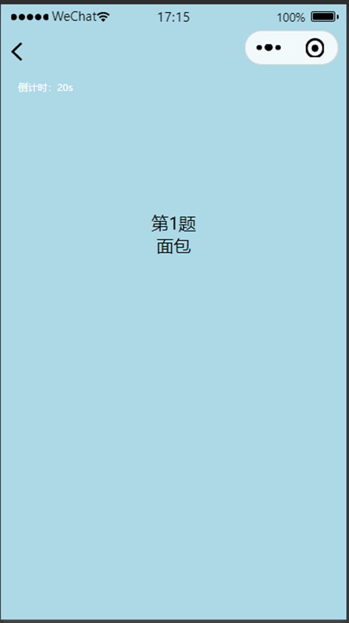
题目展示界面
用户进入AI猜图后，前端获取后端从词库中随机抽取的题目，展示题目序号和题目，左上角显示倒计时。停留四秒后进入绘图界面。

Slide 9
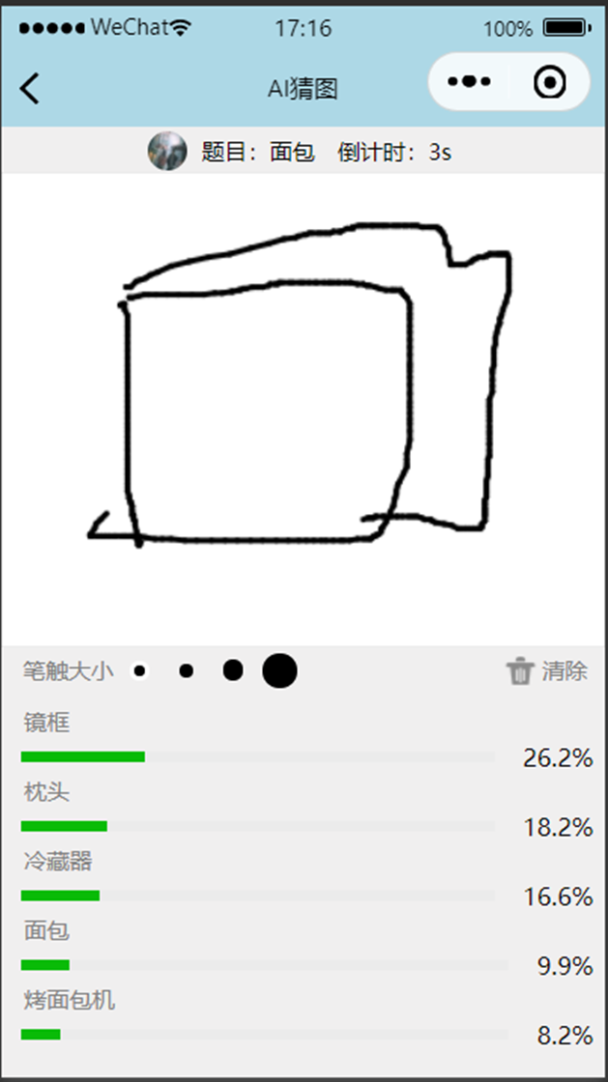
绘图界面
题目展示界面停留四秒后进入绘图界面。进入界面首先会加载AI模型，利用TensorFlow.js微信小程序插件实现前端部署AI模型。界面上方显示题目和当前题目剩余作画时间。画板左下方可以更改笔触大小，右下方有清除的按钮，点击后可以清空画板。用户可以在界面中央画板上作画，每次用户作画提笔并且短暂时间内没有再次下笔则调用模型，进行AI预测，界面下方显示可能性最大的五个猜测结果。若可能性最大的AI猜测结果与题目相同，则进入下一个题目展示界面。若倒计时结束后AI仍未猜对，则进入游戏失败界面。

Slide 10
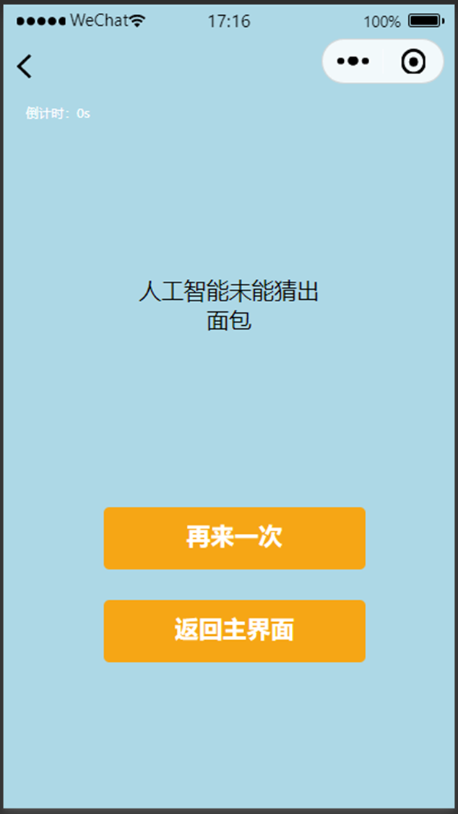
游戏失败界面
绘图界面中若倒计时结束后AI仍未猜对，则进入游戏失败界面，展示“人工智能未能猜出”和题目，并有“再来一次”和“返回主界面”两个功能按钮。

Slide 11
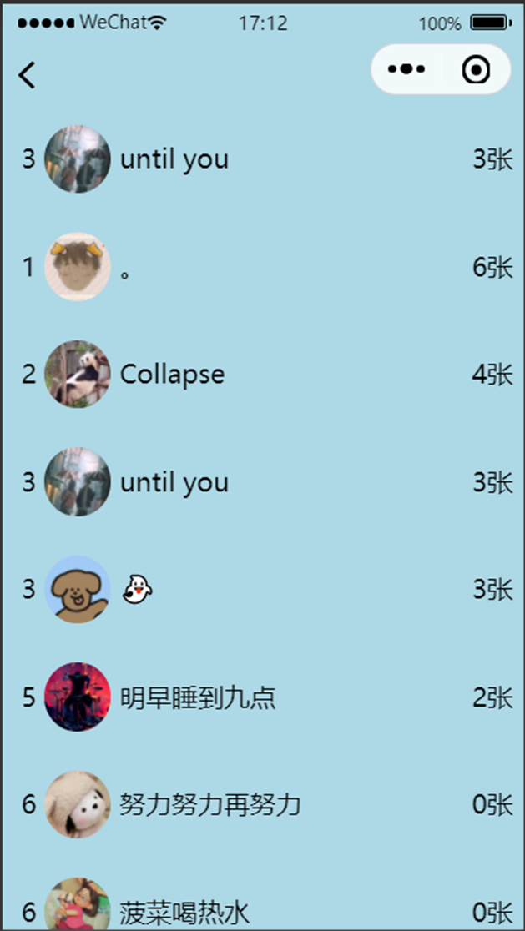
排行榜界面
用户从主页面点击“排行榜”按钮后进入排行榜界面，显示目前AI猜图成绩前100名用户，顶部显示当前用户的排名与最佳成绩。

Slide 12
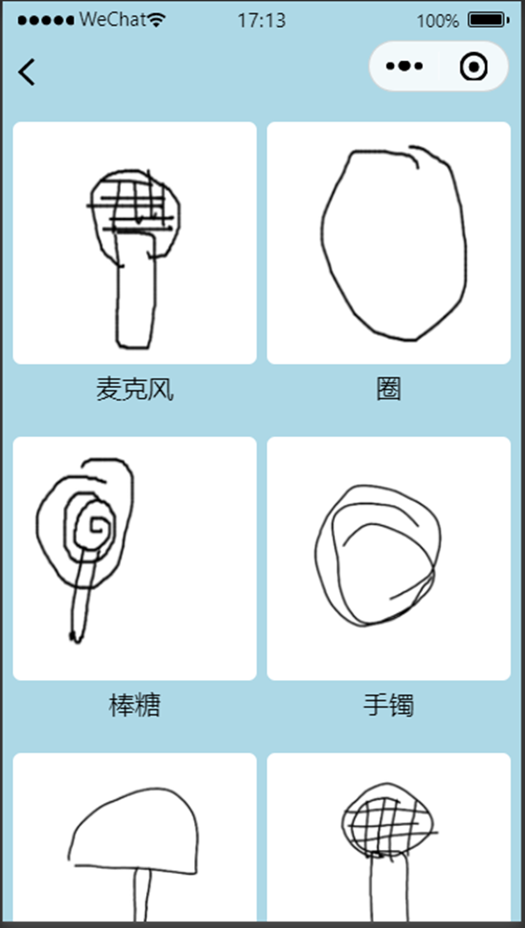
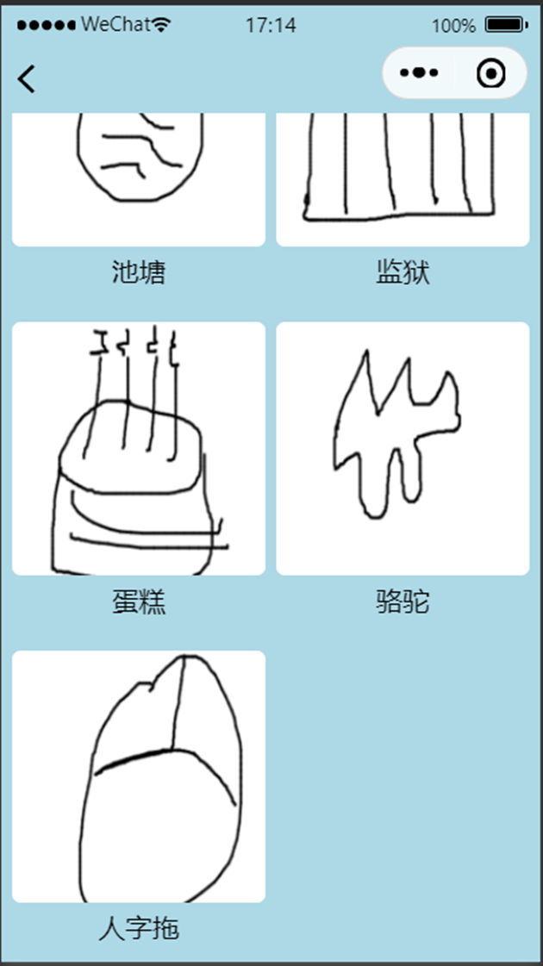
画作界面
用户点击“我的画作”按钮后进入画作界面，展示当前用户在AI猜图中创作的所有画作。

Slide 13
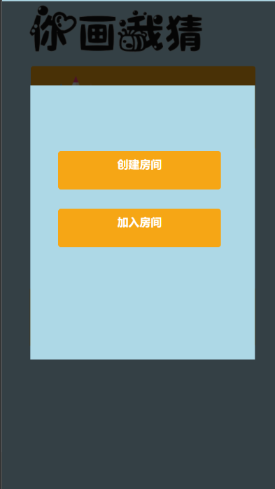

多人猜图-创建房间/加入游戏
多人猜图进入方式
多人猜图有两种进入方式，一种创建房间进入游戏开始准备页面，一种是通过通过输入房间号进入房间

Slide 14
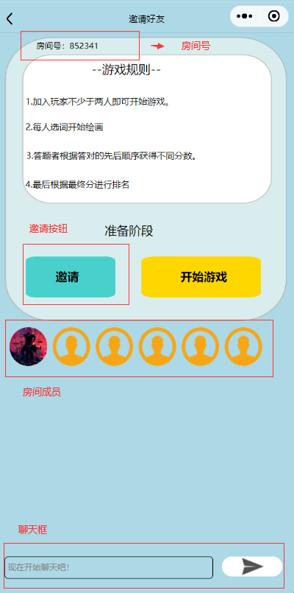
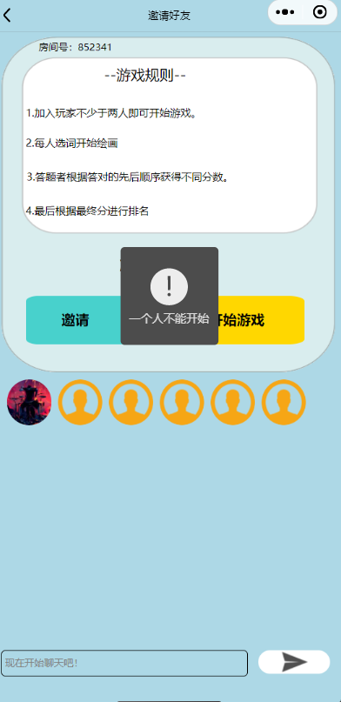
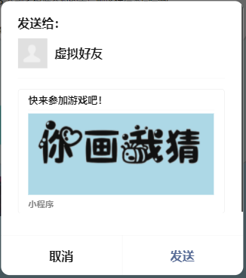
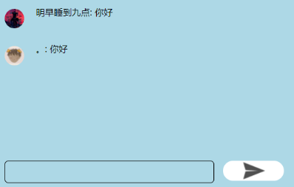
多人猜图-准备阶段
一个人不能开始游戏
邀请
准备阶段聊天

Slide 15
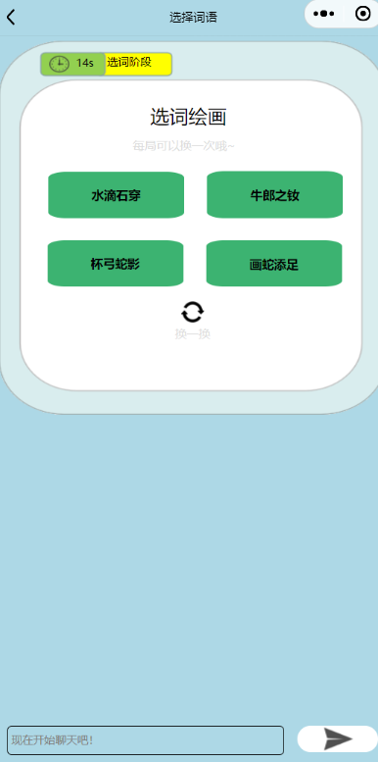
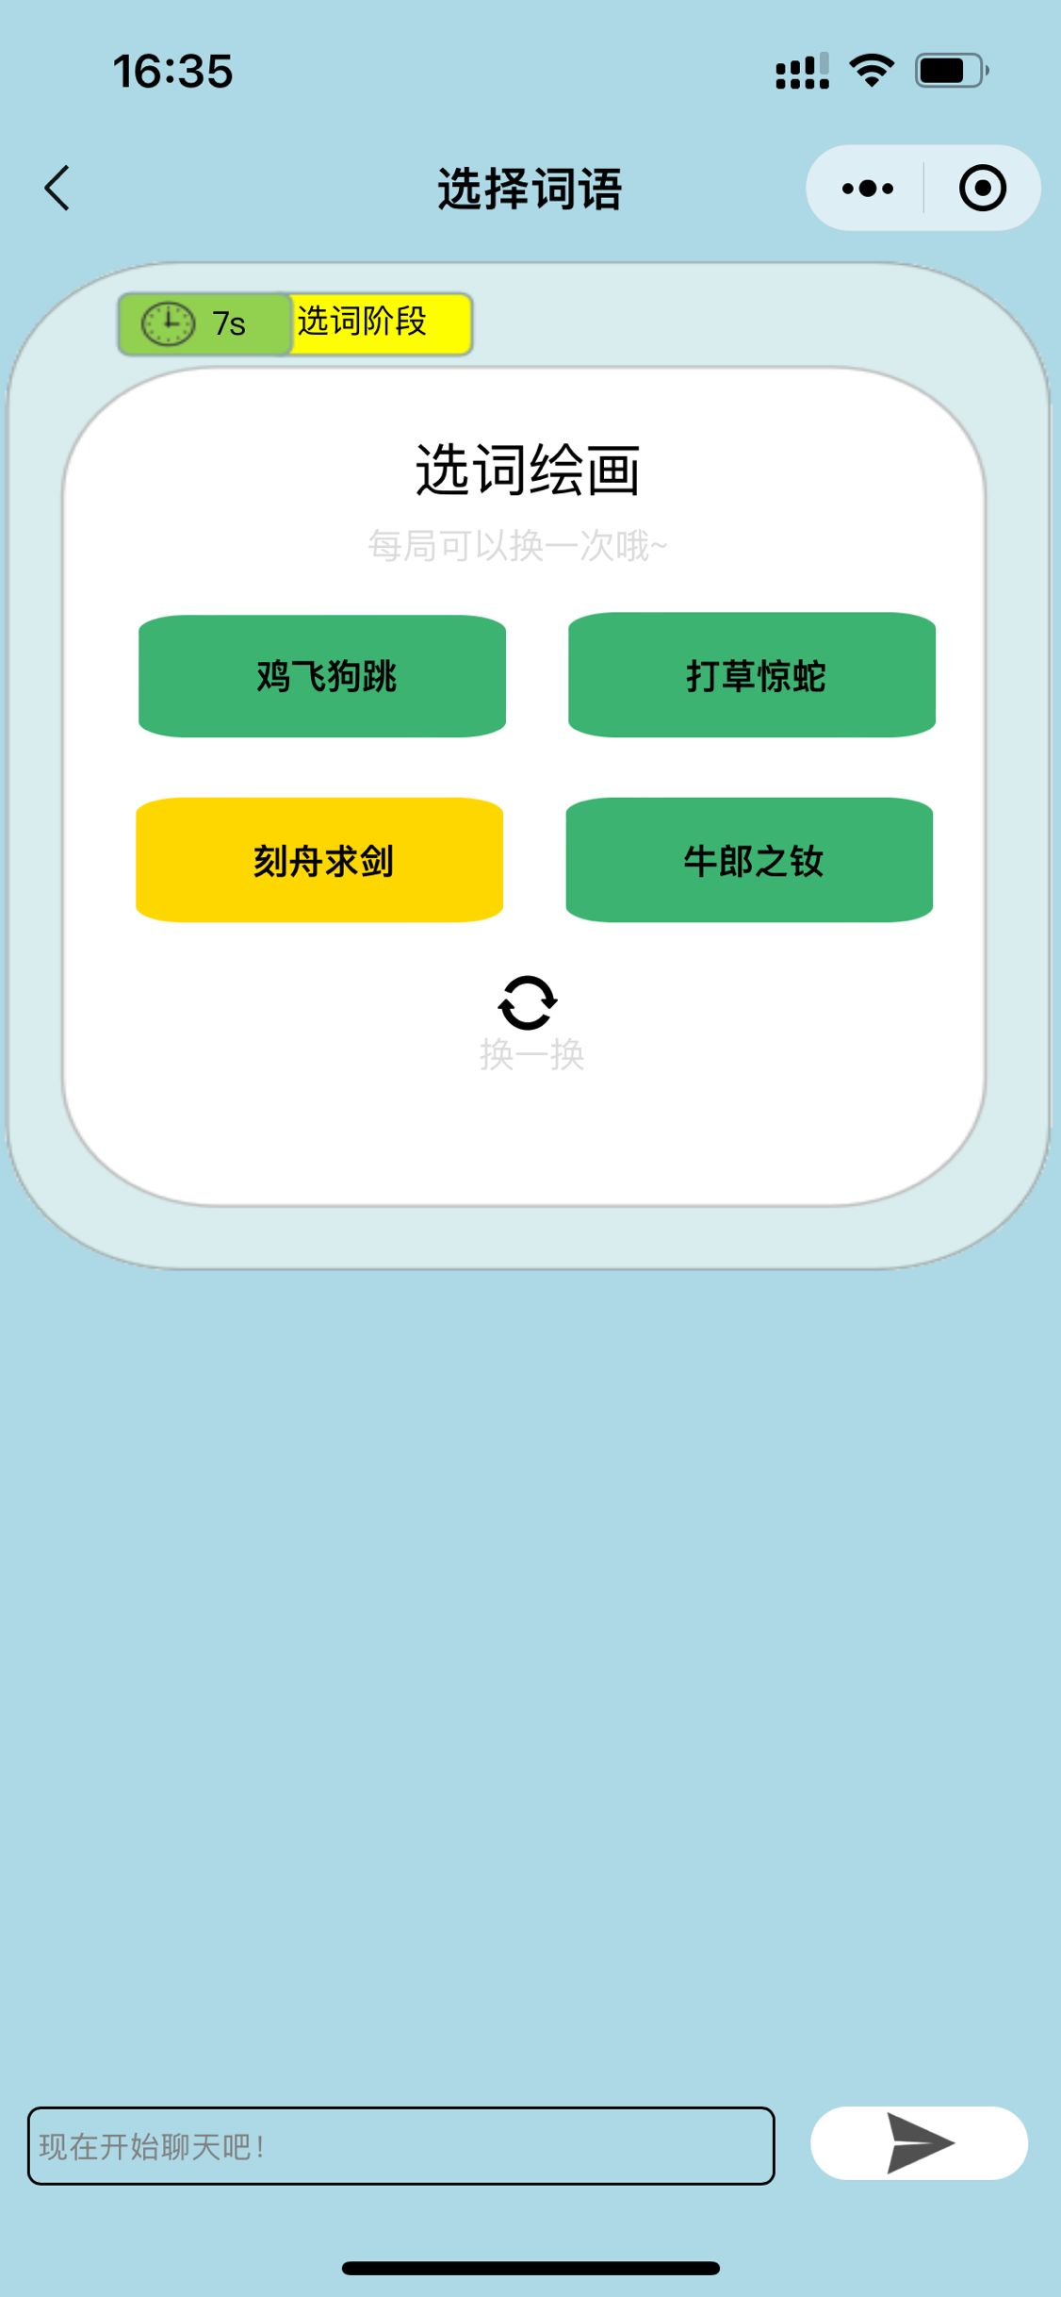
多人猜图-选词阶段
该页面含有倒计时，等倒计时结束就自动进入下一个页面，词语选择之前按钮都是绿色，选择后变成黄色。下面有换一换按钮，点击换一换，自动更换四个新的词语，每局只能跟换一次。如果没有选择，默认是页面左上角的词语作为选择的对象，进入下一个页面

Slide 16
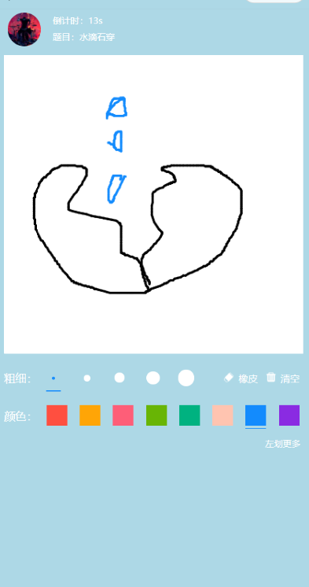
多人猜图-画画阶段
画画给定的时间是30s，在30s结束后就会自动进入下一个页面。下面可以选择笔的粗细和颜色。另配有橡皮，橡皮的作用和笔的粗细搭配可以擦除不同粗细的画面。清除按钮会将整个画板重置为白色

Slide 17
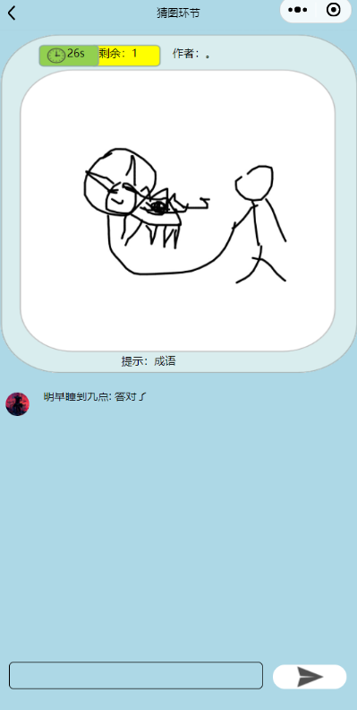
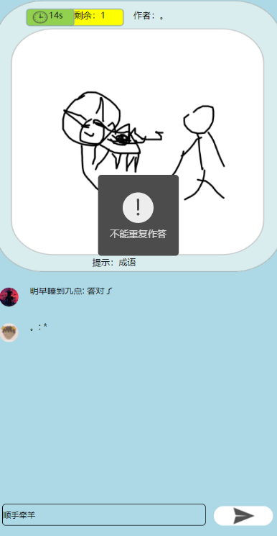

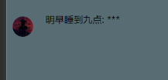
多人猜图-猜词阶段
输入和答案相关的词会被自动屏蔽
输入答案会显示回答正确
再次输入会提示不能重复作答

Slide 18
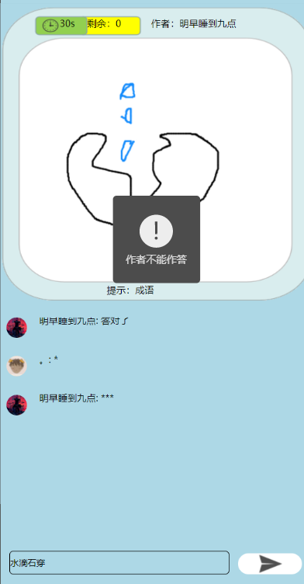
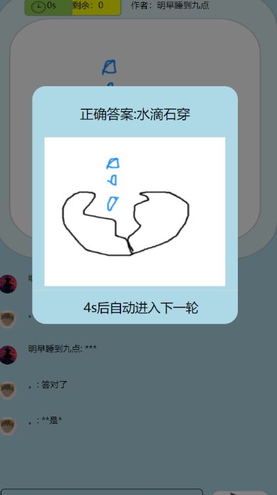
多人猜图-猜词阶段
倒计时结束后，会自动展示答案，并且跳转到下一题，如果所有画都被猜完，则跳转到结算页面
画画的作者不能参与作答

Slide 19
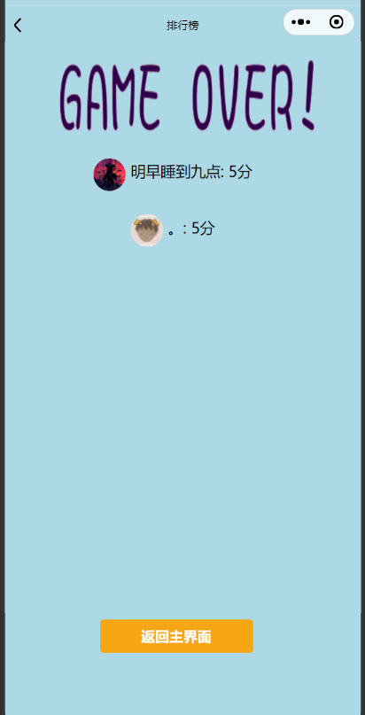
多人猜图-结算页面
点击返回返回主界面

Slide 20
03
多人房间设计
The part three

Slide 21
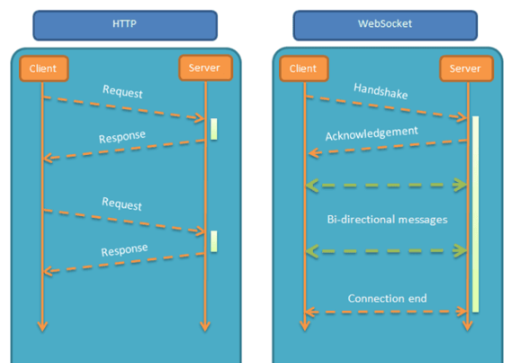
WebSocket与Http的区别
Http
WebSocket
HTTP是基于客户/服务器模式，且面向连接的。典型的HTTP事务处理有如下的过程： （1）客户与服务器建立连接； （2）客户向服务器提出请求； （3）服务器接受请求，并根据请求返回相应的文件作为应答； （4）客户与服务器关闭连接。
1、WebSocket是一种全双工通信。服务端和客户端都能主动向对方发送数据。只要一次握手成功，后续就可以不断的收发数据（在程序设计中，这种设计叫做回调），客户端也不用一直查询服务器状态等信息，只需要等服务器主动发送数据过来就可以了。
2、WebSocket比Http具有更好的实时性（不需要客户端通过Http长链接不断轮询处理结果）
3、WebSocket需要的资源比Http更少。如果是Http短连接，Http需要不断地和服务端握手，发送数据，服务器收到数据后，需要处理（耗时、耗资源），才能返回数据给客户端。如果是长链接，需要不断轮询，才能得到处理结果。WebSocket只需等待服务器处理完成，服务器就会向客户端发送数据，不需要重新握手，协议头等相关的数据也更少（数据传输效率更高）

Slide 22
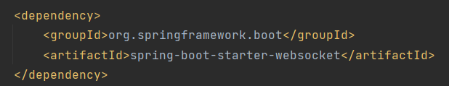
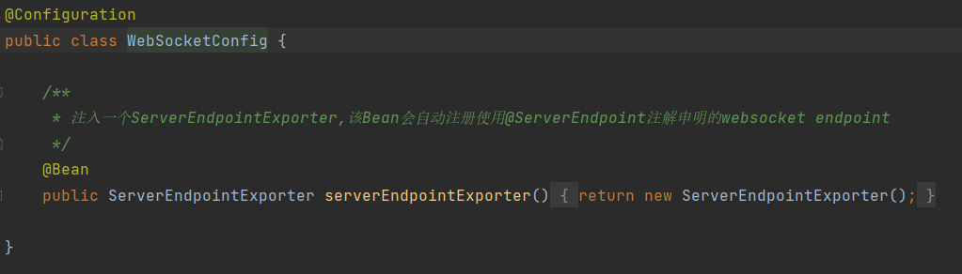
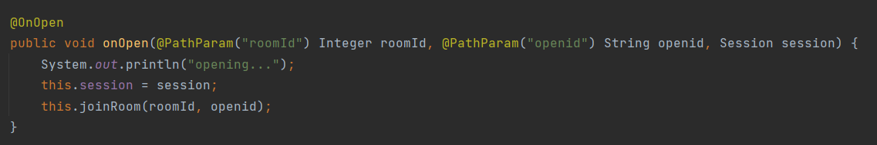
房间实现
使用websocket，首先引入依赖
建立配置类
业务层：核心代码包括三个函数：@onOpen,@onMessage

Slide 23


房间实现
用户进入房间后，根据房间ID和用户微信小程序的openid进行客户端与服务端的websocket连接
创建一个ConcurrentHashMap对房间和玩家进行管理，外层Map的key是房间ID，value储存着用户和其session；内层Map的key为用户，value为用户的session，

Slide 24
04
模型训练
The part four

Slide 25


训练模型
创建数据集
模型训练
前端调用
将文件从ndjson格式转化为tf.Example格式；
划为训练集和测试集
RNN模型训练；
在谷歌服务器上部署
您的内容打在这里，或者通过复制您的文本后，在此框
create_dataset_for_classify.py
quick_draw_classify_keras.py
Classify.js

Slide 26
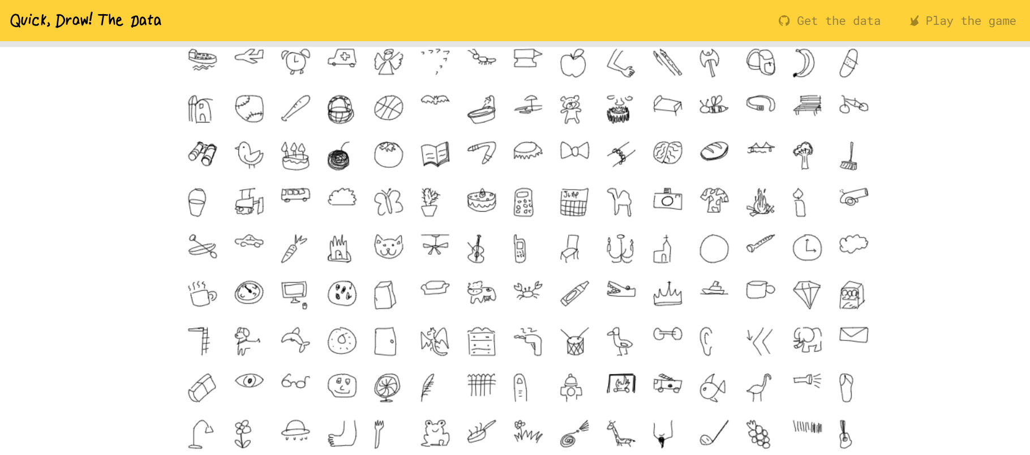

Data Resources
创建数据集
数据来源
【https://quickdraw.withgoogle.com/data】
PPT模板 http://www.1ppt.com/moban/

Slide 27
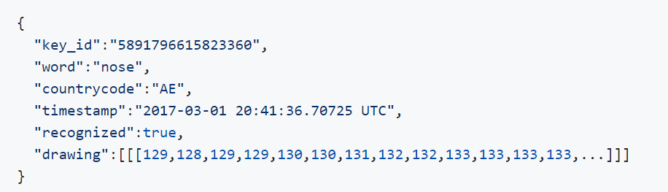
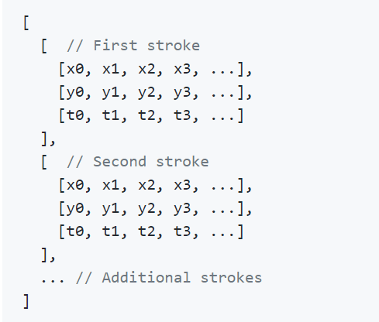
Data Format
创建数据集
数据格式
原始数据以ndjson文件的形式存储
Notes:
drawing——json格式
其中x和y是像素坐标，t是从第一个点开始的时间

Slide 28
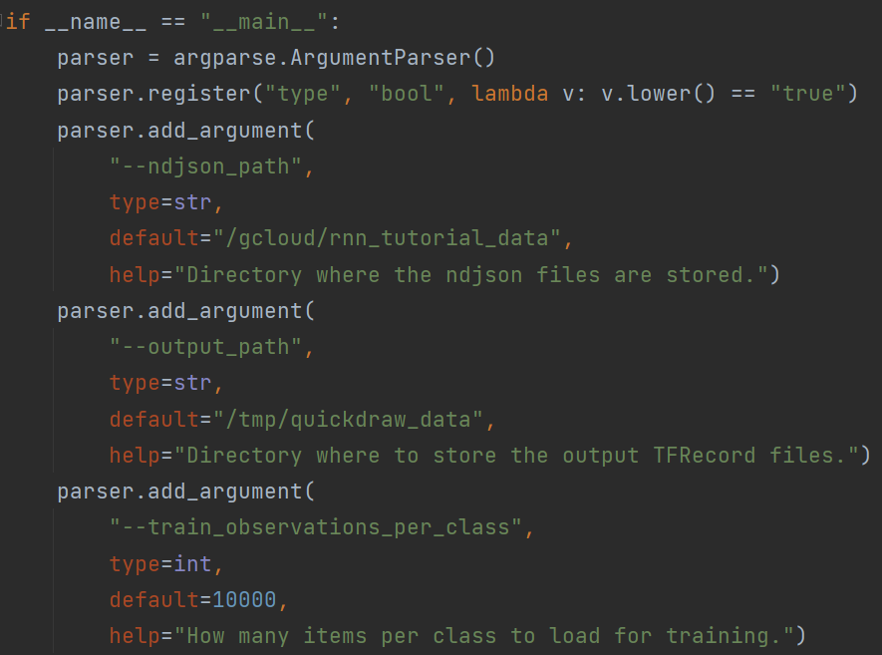
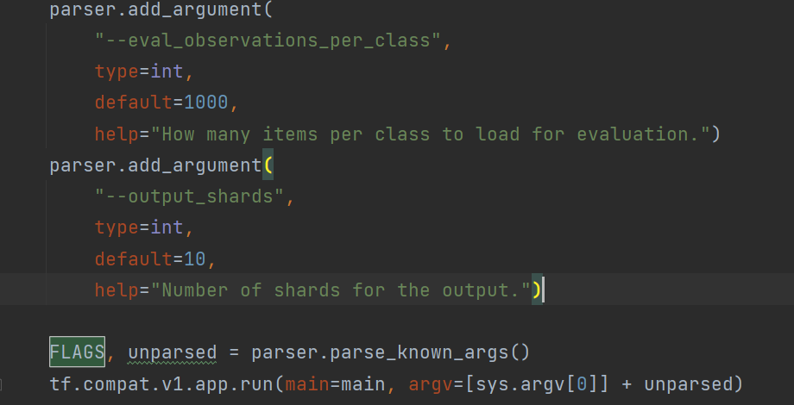
创建数据集
创建数据集
使用命令行输入参数
Notes:
argparse是python用于解析命令行参数和选项的标准模块
这几个参数分别是——将ndjson文件、TFRecord文件存储在哪个文件夹、每个类别加载多少个个体用于训练、验证

Slide 29
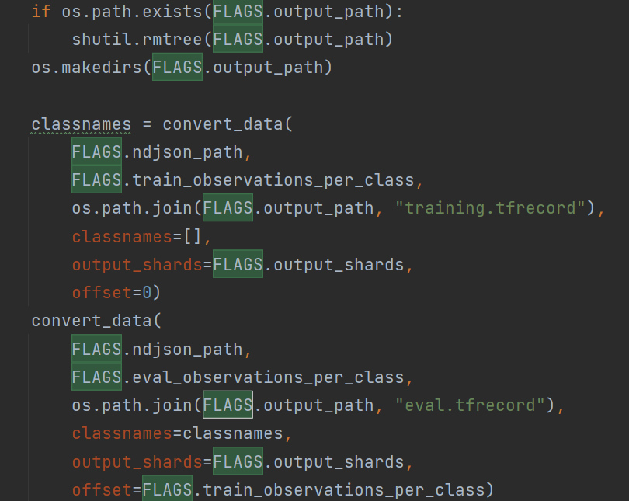
创建数据集
main函数
判断输出路径是否为空；
得到类型名集合；
进行数据类型的转变

Slide 30
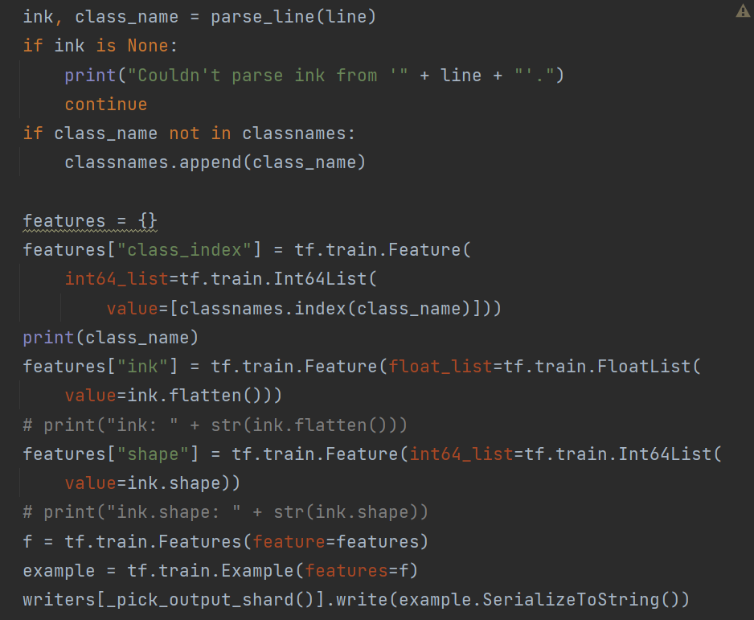
创建数据集
Data Conversion
数据格式转换
shape：[length, 3] class_index：类别序号
ink：length * dim 向量
Notes:
解析ndjson行并返回ink(作为np数组)和classname。
tensorflow example

Slide 31
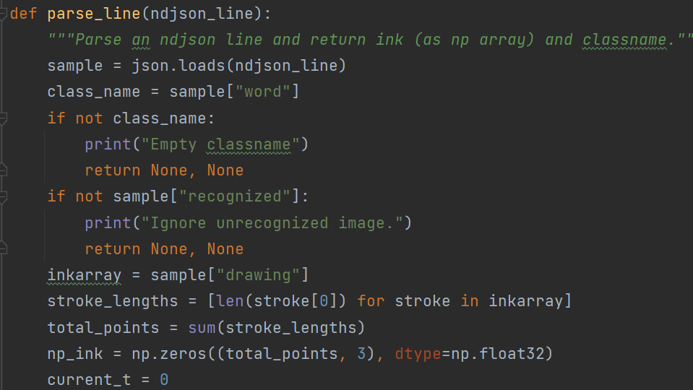
Parse_Line函数
创建数据集

Slide 32
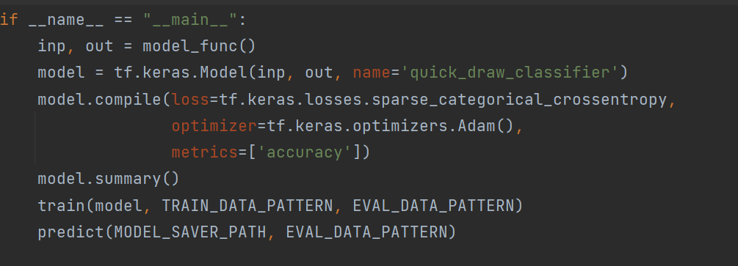
模型训练
BI-RNN模型
Notes:
双向循环神经网络（BRNN）的基本思想是提出每一个训练序列向前和向后分别是两个循环神经网络（RNN）
将网络的输入和输出部分作为参数定义一个Model类对象
定义损失函数（loss），优化方法（optimizer）和评估指标（metrics）

Slide 33

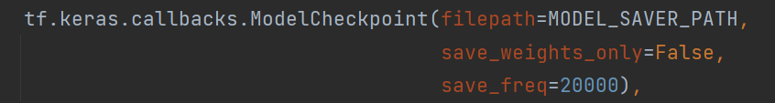
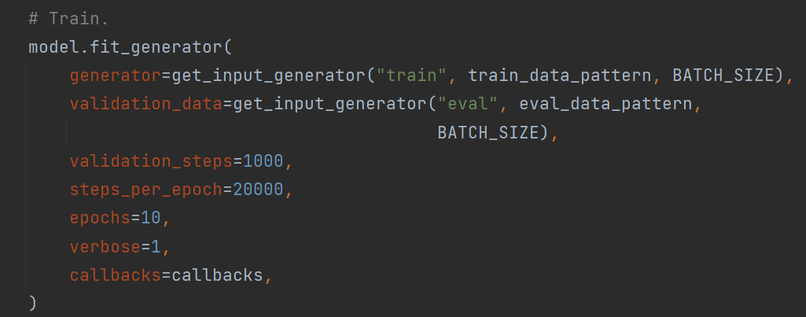
模型训练
训练
Notes:
我们需要将数据送入模型进行训练，送入数据的方式有很多种，models.fit_generator()是其中一种方式
回调函数保存模型

Slide 34
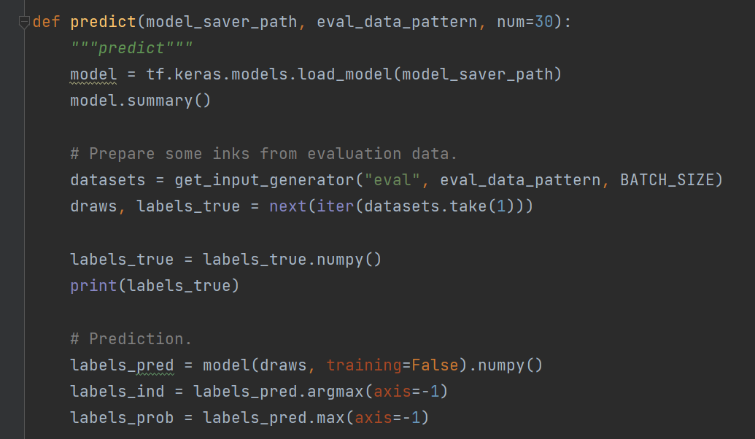
模型训练
预测

Slide 35


模型训练
TensorFlow 是一个开源的、基于 Python 的机器学习框架，它由 Google 开发，并在图形分类、音频处理、推荐系统和自然语言处理等场景下有着丰富的应用，是目前最热门的机器学习框架。
除了 Python，TensorFlow 也提供了 C/C++、Java、Go、R 等其它编程语言的接口
模型部署

Slide 36
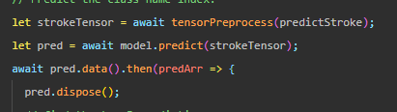
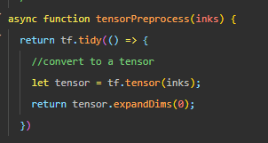
模型训练
模型部署
数据输入和输出

Slide 37

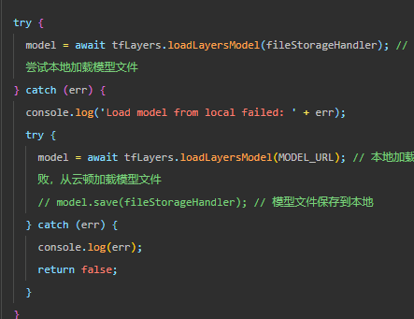
模型训练
模型部署
尝试加载模型

Slide 38
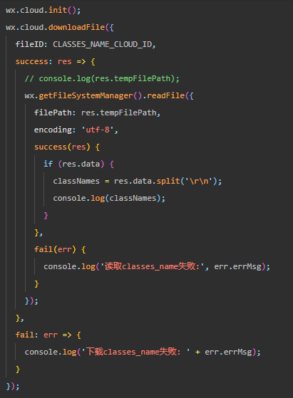
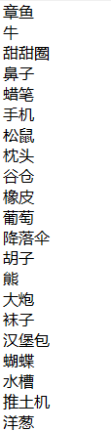
模型训练
模型部署
尝试下载类名向量

Slide 39
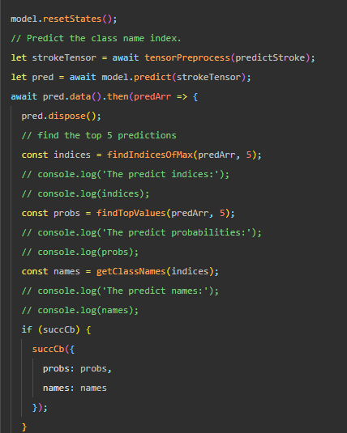
模型训练
模型部署
向框架中部署模型之后，向tensorflow框架之中传入前端获取的笔画的偏移坐标
判断类名和该类判断的可能性

Slide 40
THANK YOU

